Slide 2
문서 개정 이력표
버전 | 날짜 | 내용 | 작성자 | 승인자

Slide 3

페이지명
기입요망
0 | 로그인 페이지의 첫번째 화면 - 최초 로그인 또는 재로그인 시에만 출력
1 | 비주얼 이미지 - 캐릭터 이미지(PNG) 배치 (차후 수정 될 수 있음)
2
3
확인 및 이슈사항
화면ID 입력
1
2
로그인
3
회원가입
앱 둘러보기
Ver_1.0

Slide 4
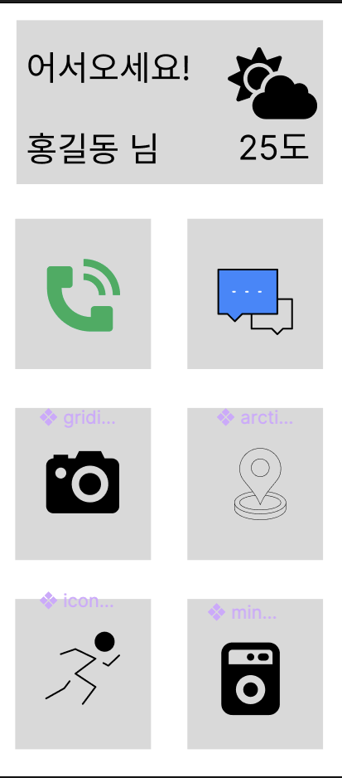
메인 화면
한문섭
25.04.02
0 | 메인 화면
1 | 날씨 위젯 및 환영인사 - 환영인사와 오늘의 날씨와 온도를 알려줌
2 | 전화 바로가기 - 주요 연락처와 긴급 전화를 바로 걸 수 있는 메뉴
3 | 카메라 바로가기 - 카메라 사진 찍기 어플과 갤러리를 바로 갈 수 있는 메뉴
4 | 문화센터 바로가기 - 문화센터 목록과 정보가 뜨는 웹페이지를 바로 갈 수 있는 메뉴
5 | 지난이야기 - 보호자와 시니어가 주고 받은 사진들의 히스토리를 볼 수 있는 메뉴
6 | 내 근처 장소 찾기 - 주변 경로당, 무더위 쉼터 같은 곳들을 표시 해주고 안내 해주는 메뉴
7 | 키오스크 도움 - 키오스크 도움을 주는 유튜브 링크로 연결된다. (카테고리 분류)
확인 및 이슈사항
화면ID 입력
1
2
5
3
6
4
7
Ver_1.0

Slide 5
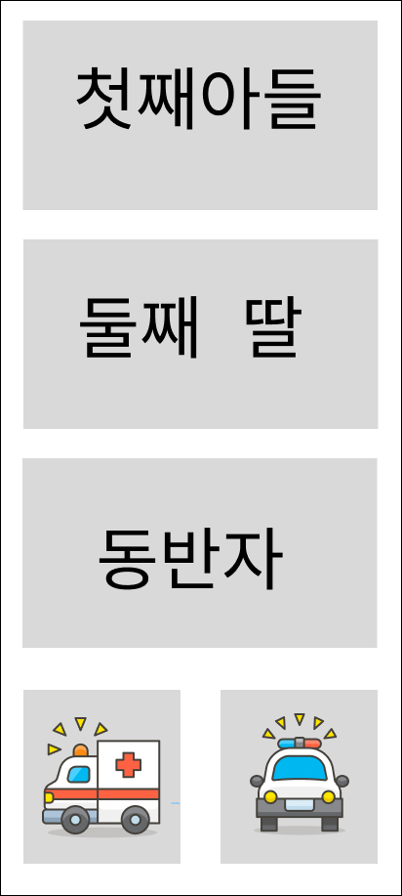
바로 전화
한문섭
0 | 바로 전화
1 | 보호자 - 보호자 이름을 클릭 하면 자동으로 연결 되는 버튼
2 | 긴급전화 - 긴급 상황에 클릭으로 119,112 자동연결 가능한 버튼
확인 및 이슈사항
바로 전화
1
2
Ver_1.0

Slide 6
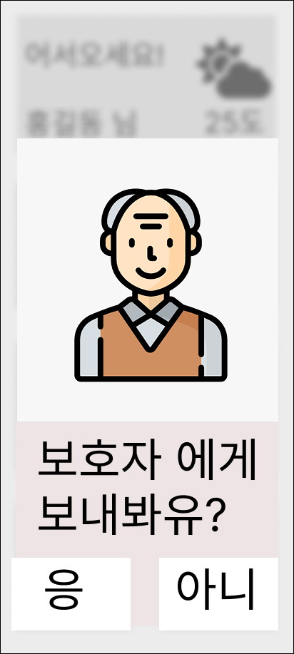
재접속 팝업
한문섭
0 | 재접속 팝업
1 | 재접속 시 팝업창 - 재접속 시에 이전에 찍었던 사진이 팝업창에 뜬다.
2 | ”응” 버튼을 눌렀을 때 - 보호자에게 사진을 보낸다.
3 | ”아니” 버튼을 눌렀을 때 - 팝업 창이 닫힌다.
확인 및 이슈사항
재접속 팝업
1
2
3
Ver_1.0

Slide 7
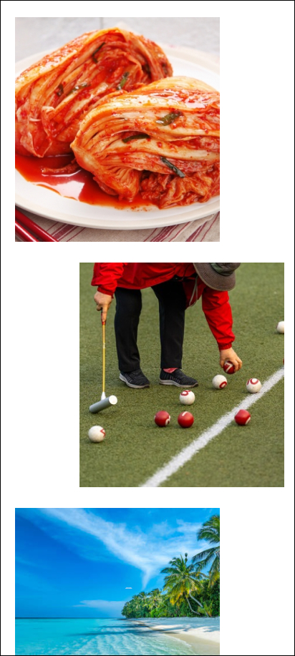
지난 이야기
한문섭
0 | 지난 이야기
1 | 지난 이야기-보호자 - 보호자가 시니어에게 지난 날 보냈던 사진을 보여준다.
2 | 지난 이야기-시니어 - 시니어가 보호자에게 지난 날 보냈던 사진을 보여준다.
확인 및 이슈사항
재접속 팝업
1
2
Ver_1.0

Slide 8
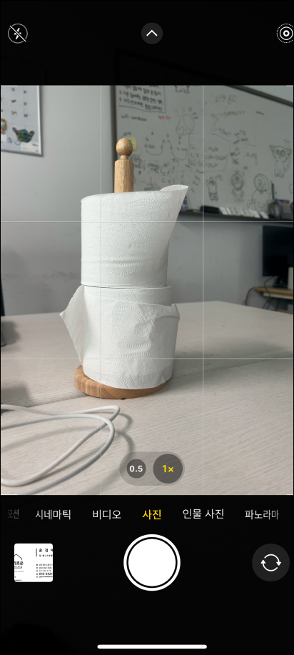
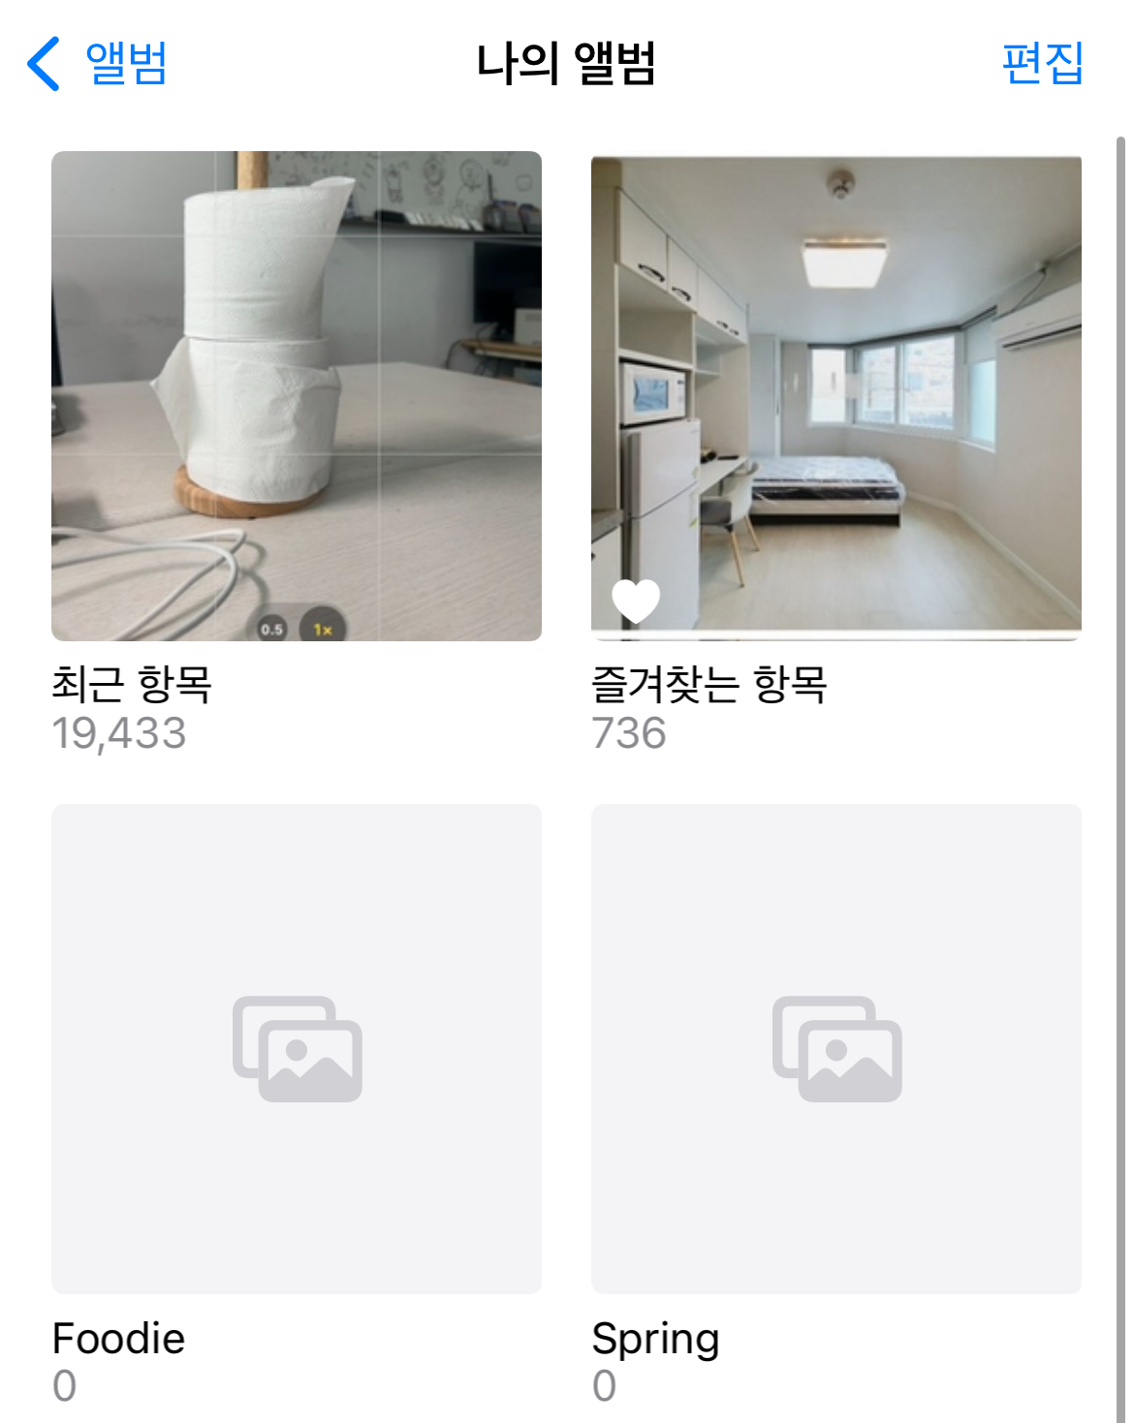

사진
한문섭
0 | 사진
1 | 사진 어플 - 사진 찍기 어플로 갈 수 있는 버튼
2 | 갤러리 - 갤러리 어플로 갈 수 있는 버튼
확인 및 이슈사항
사진
1
2
1
2
Ver_1.0

